Slide 1


İLATERA: Çevreye Uyumlu Sürdürülebilir İleri Araç Teknolojileri Platformu
Prof. Dr. Özgen AKALIN
İstanbul Teknik Üniversitesi
İleri Araç Teknolojileri Uygulama ve Araştırma Merkezi
Platform Başlangıç Tarihi : 1 Mart 2023

Slide 2



İLATERA Platformu Künyesi - 1
TEMA: “Küresel otomotiv endüstrisinin içinden geçtiği dönüşümü ve ülkemizin kaynaklarını göz önünde bulundurarak özel sektöre transfer edilebilir ileri araç teknolojileri geliştirecek bir yüksek teknoloji platformu oluşturmak ”
ARAŞTIRMA PROGRAMI YÖNETİCİSİ KURULUŞ (APYÖK): İlgili Araştırma Altyapısı: | İSTANBUL TEKNİK ÜNİVERSİTESİ İLATAM, İleri Araç Teknolojileri Uygulama ve Araştırma Merkezi
APYK: | OYAK – Renault Otomobil Fabrikaları A.Ş.
APYK: | TÜBİTAK – RUTE, Raylı Ulaşım Teknolojileri Enstitüsü
APYK: | TEMSA Skoda Sabancı Ulaşım Araçları A.Ş.
APYK: İlgili Araştırma Altyapısı: | Eskişehir Teknik Üniversitesi – İTAM, İleri Teknolojiler Uygulama ve Araştırma Merkezi
Not: APYK: ARAŞTIRMA PROGRAMI YÜRÜTÜCÜSÜ KURULUŞ

Slide 3
İLATERA Platformu Künyesi - 2
14 Proje + Toplumsal Etki Projesi
28 Kurum/Kuruluş, 158 Araştırmacı ile
Stratejik İşbirliği Platformu
14 Üniversite (5‘i Araştırma Üniversitesi)
12 Özel Sektör Kuruluşu (5’i Danışman/ Hizmet Tedarikçisi)
2 Kamu Araştırma Merkezi
İnsan Kaynağı Kazanımları
8 Yeni Ar-Ge Personeli
5 Yeni Yardımcı Personel
72 Bursiyer

Slide 4
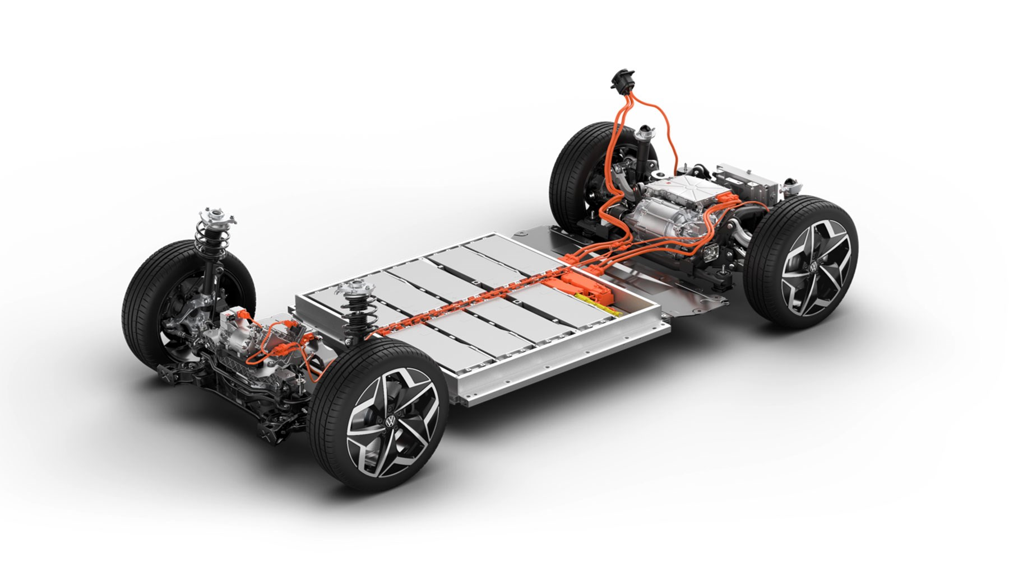

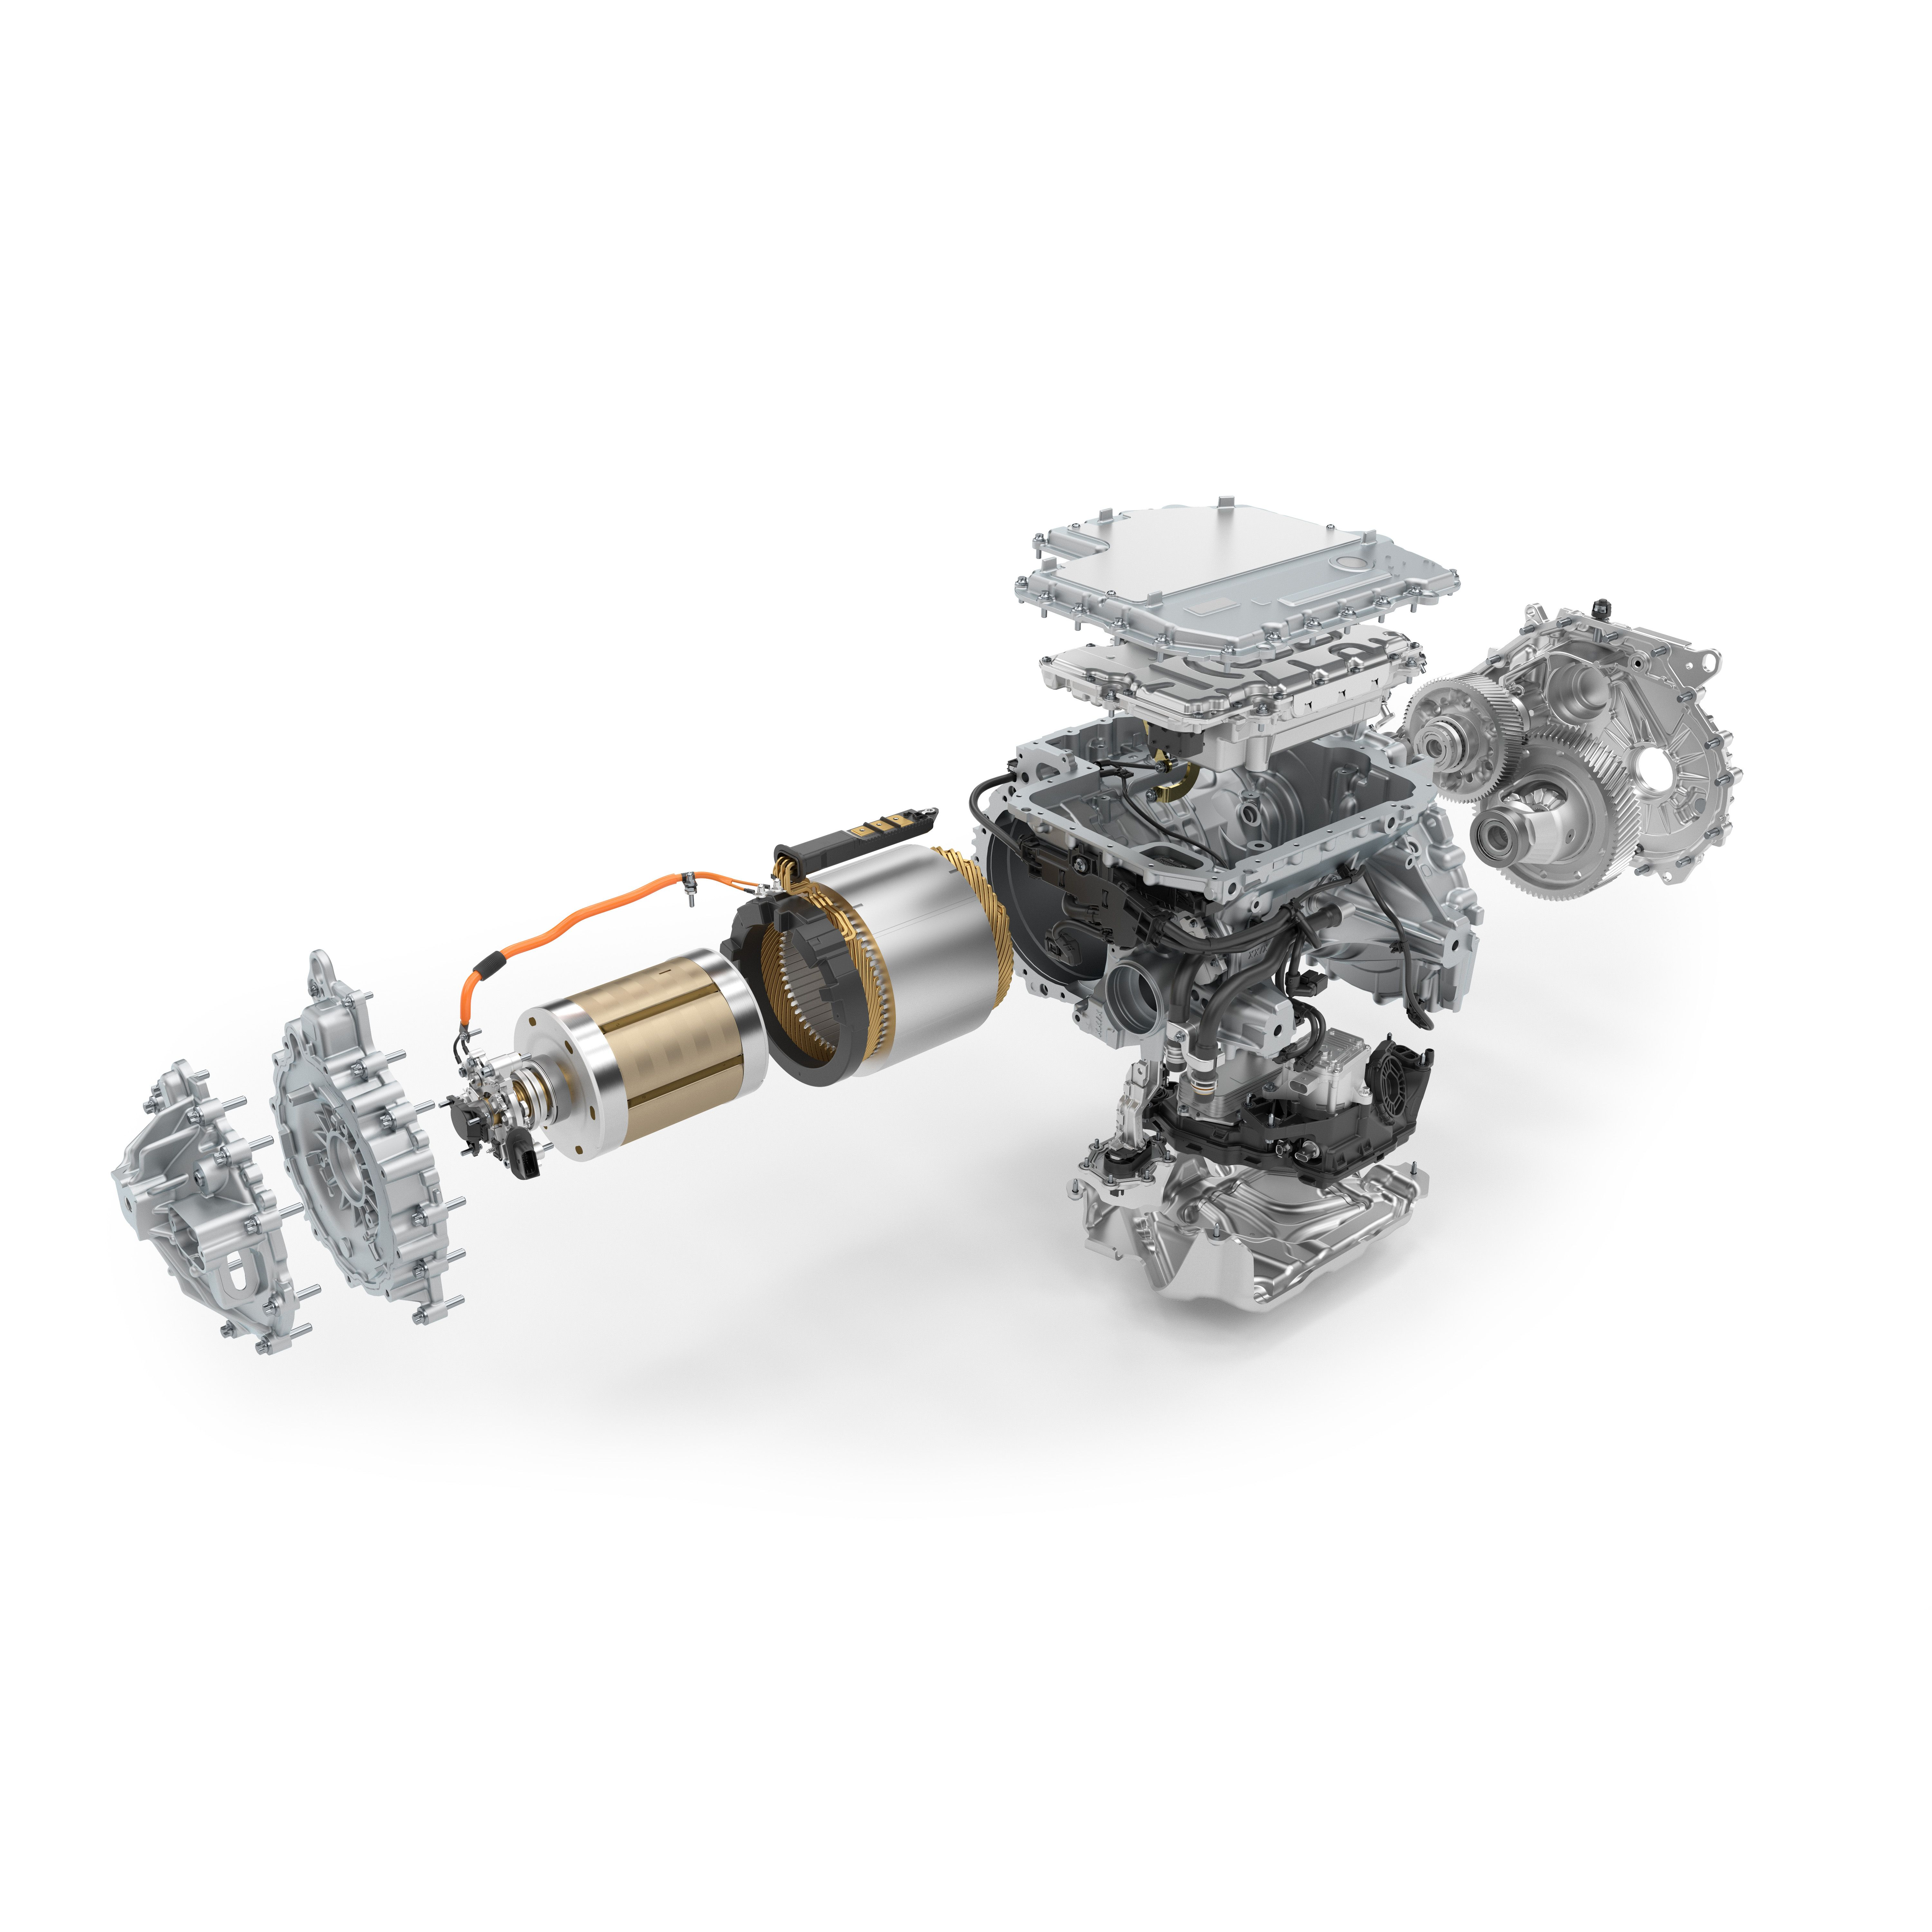
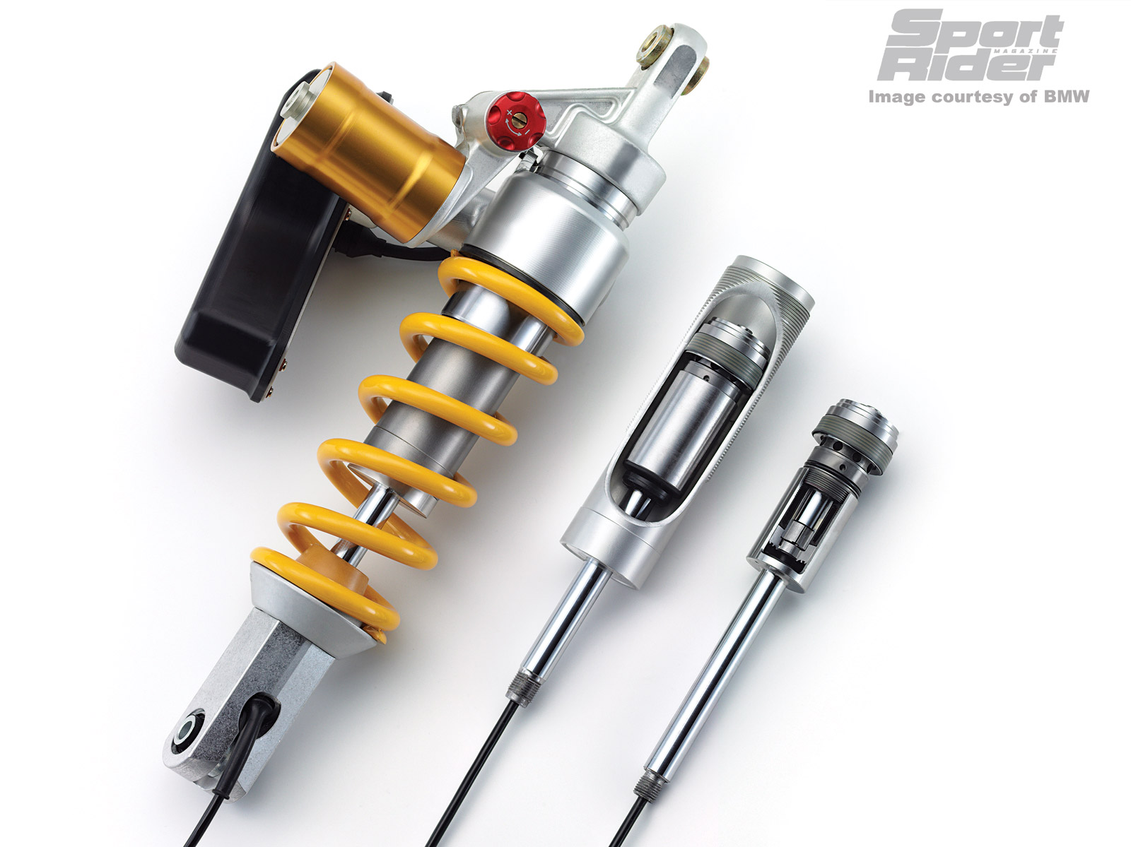

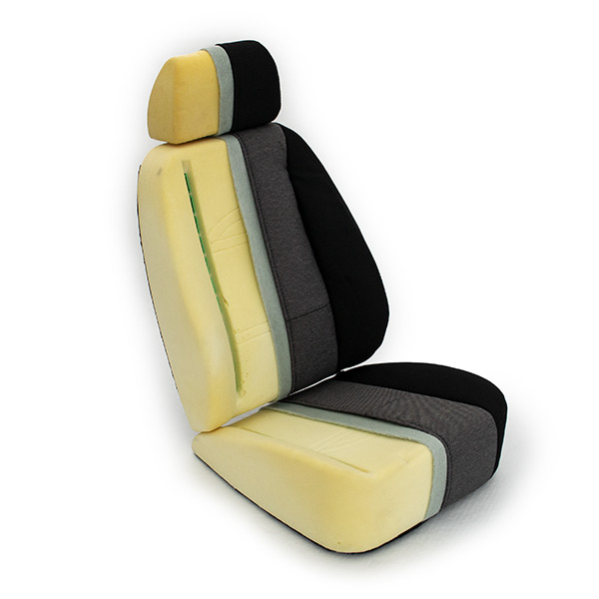
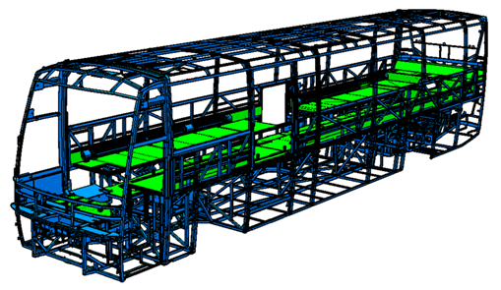
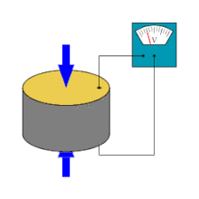


İLATERA Platformu Araştırma Programı Alanları
Odak Alan-5
Temiz Enerjili Güç ve Yakıt Sistemleri
Odak Alan-4
Hafifletme
Odak Alan-1 Elektrifikasyon
Odak Alan-3
Enerji Depolama ve Yönetimi
Odak Alan-2
Taşıt Sistemleri
Odak Alan 3
Enerji Geri Kazanımlı
Yarı Aktif Süspansiyon
Sürdürülebilir Hidrojen Yakıt
Yüksek Verimli Elektrik Tahrik
Sistemi ve Enerji Yönetimi Tasarımı
Sürdürülebilir Enerji Depolama Sistemleri
PEM Yakıt Pili
Çevre Dostu Koltuk Kılıfı
Aktif Gürültü Kontrolü
Menzil Uzatıcı Hidrojen Motoru
Dağıtık Sistem Altyapısı
Sürdürülebilir Kompozit Malzemeler

Slide 5

























İLATERA Ekosistem Yönetimi: Paydaşlar
İLATAM
Platform Ortakları
İşbirliği Kurulan
Ulusal/Uluslararası Diğer Platformlar-Kurumlar-Yapılar

Slide 6
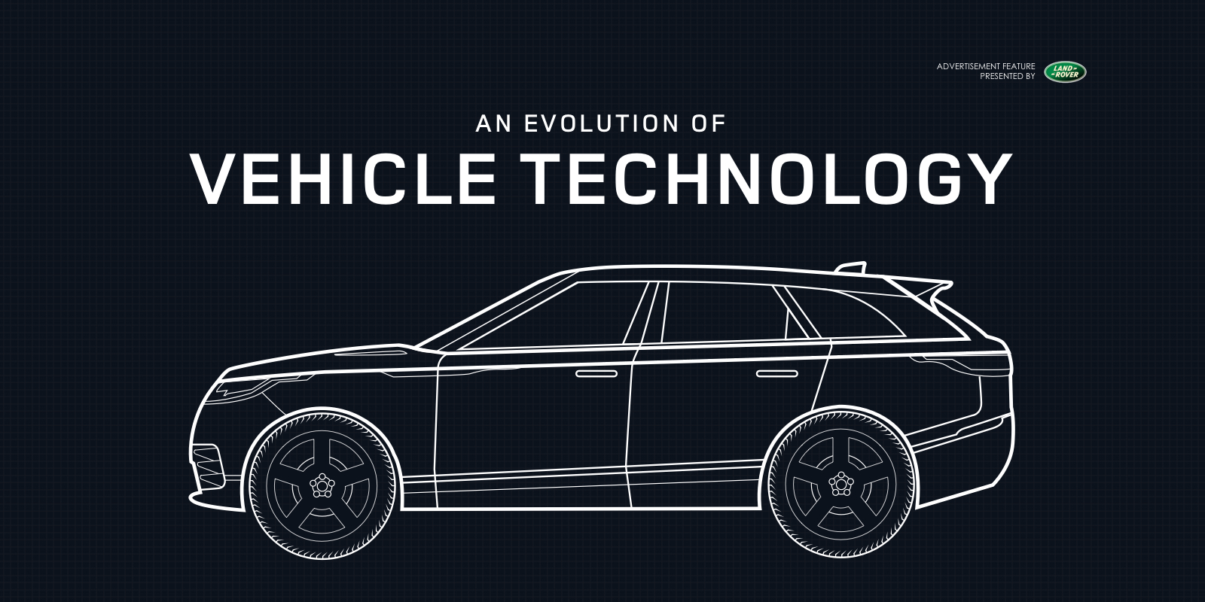

İLATERA Platformu: Toplumsal Etki
Karbonsuz Ulaşım
Enerji Verimliliği ve Sürdürülebilirlik
Hava Kalitesi ve Çevre Sağlığı Teknolojik İnovasyon ve Bilgi Transferi Uluslararası İşbirliği ve Diplomasi
İleri araç teknolojileri ve enerji verimliliği projeleriyle Türkiye'nin sürdürülebilir kalkınma hedeflerine uyumunu güçlendirir, karbon azaltma taahhütlerine katkı sağlar (Paris Anlaşması). Yeşil Mutabakat'ın öncelikleri doğrultusunda sürdürülebilir ulaşım ve enerji projelerine odaklanarak Türkiye'nin bu stratejiye uyumunu güçlendirir, sera gazı emisyonlarını azaltarak, sürdürülebilir enerji kullanımını teşvik eder ve iklim değişikliği ile uyum sağlama hedeflerine odaklanarak Türkiye'nin UNFCCC taahhütlerini destekler.
Sürdürebilir araç kullanımının toplumsal kabulünü irdelemek adına yapılacak çalışmalar, kullanıcıların bu teknolojiye olan güvenini ve anlayışını artıracaktır. Bu sayede sürdürebilir araçların daha geniş bir kullanıcı kitlesi tarafından benimsenmesi sağlanacaktır.
Sürdürebilir araç ile ilgili eğitim ve farkındalık çalışmaları, kullanıcıların çevre dostu araçların çevresel avantajları, işleyişi ve günlük yaşamla entegrasyonu konusunda bilinçlenmelerini sağlar.
Kullanıcı deneyimi incelemeleri, sürdürebilir çevre odaklı araçların günlük yaşama entegrasyonunu ve kullanıcı memnuniyetini anlamayı amaçlar. Bu incelemeler, kullanıcıların ihtiyaçlarına daha iyi cevap veren ve onların beklentilerini karşılayan çözümlerin geliştirilmesine yol açar.
Yerel işbirlikleri, sürdürebilir araçların kullanımına dair yerel ekonomik ve sosyal etkileri değerlendirir. Yerel işletmelerle yapılan işbirlikleri, bu araçların yerel ekonomiye ve istihdama olan katkısını güçlendirerek toplumsal kabulü artırır.

Slide 7
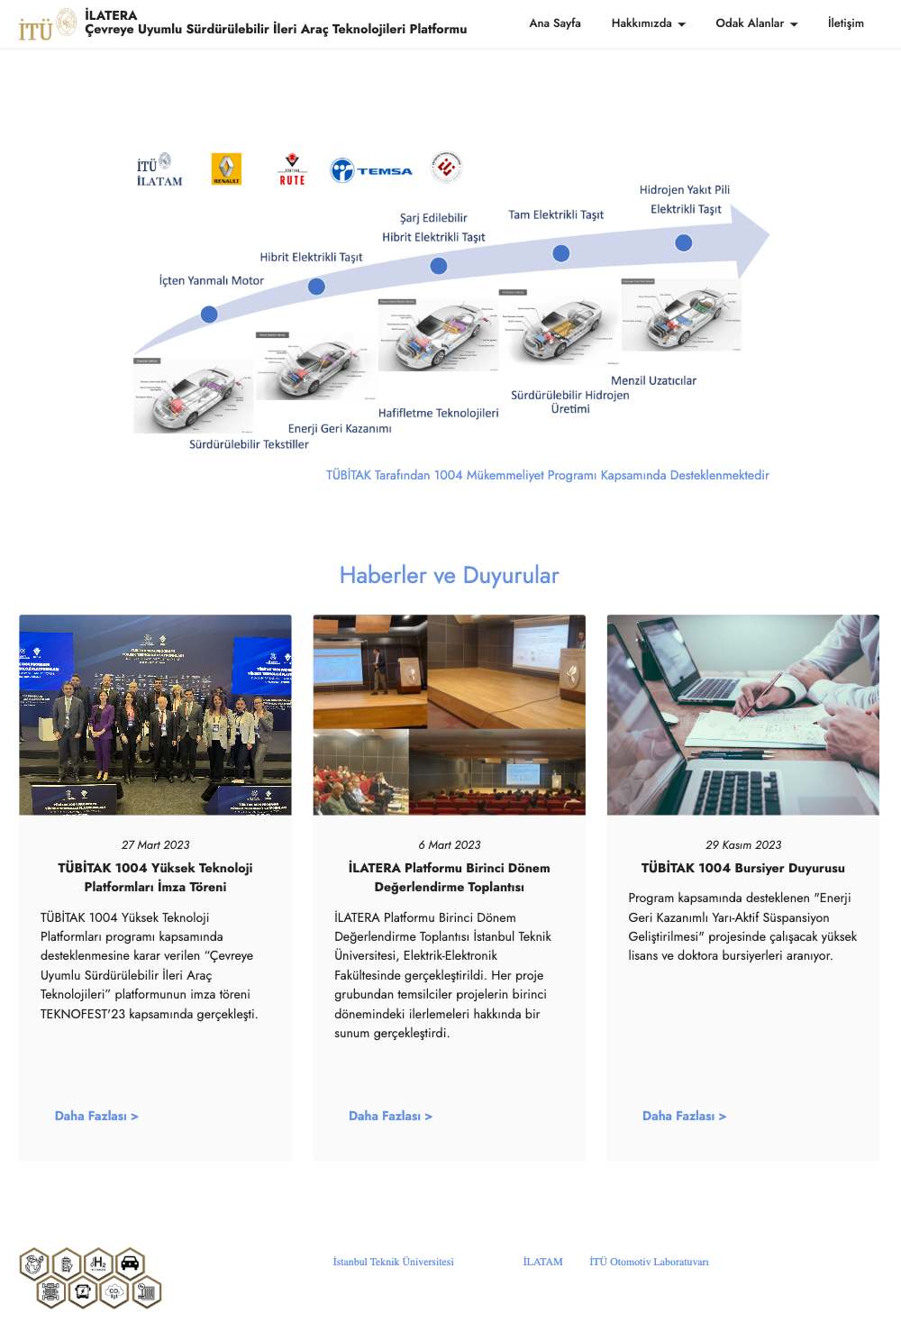
Platform web adresi:
https://ilatera.itu.edu.tr

